Slide 1
挪亚，圣经中伟大的义人
南區證道堂
九月十二日，2021主日學

Slide 2
挪亚的人生故事 – 大洪水与方舟
挪亚， 也译为诺亚，是《圣经》当中记载的人物，为拉麦的儿子，在500岁时生了三个儿子：一个叫做闪、一个叫做含、一个叫雅弗。挪亚活了950岁，他大约生于公元前2970年。
挪亚代表了亚当的第十代。挪亚的家谱说到，"拉麦活到一百八十二岁，生了一个儿子，给他起名叫挪亚，说：'这个儿子必为我们的操作和手中的劳苦安慰我们。这操作劳苦是因为耶和华咒诅地'"(创世记5:28-29)
诺亚把一年分为12个月，每个月30天,称为民历。在古代，每年的第一个月大约始于现今阳历的9月中旬。
在公元前2370年11月和12月间，大雨在民历“2月17日那一天”降下，并连续降在地上四十昼夜。为什么降大雨，想想今年郑州大雨？以下就是大雨及大水的具体描述：
“洪水淹没了大地150天。……水从地上退去，渐渐下降。过了150天，水就退了很多。［民历］7月17日，方舟停在阿勒山上。”（创世记 7:24–8:4）从洪水淹没了大地，到水从地上退去，共150天，也就是五个月。公元前2369年4月，方舟停在阿勒山上。
创世记8：5-17接着记录。在差不多两个半月（73天）之后，在民历“10月1日”（公历6月），山顶就都露出来了。（《创世记》第8章第5节）三个月（90天）之后，在“诺亚六百零一岁那一年，［民历］1月1日”（公元前2369年9月中旬），诺亚打开方舟的盖，“见地面已经干了”。（《创世记》第8章第13节）一个月又27天（57天）之后，民历“2月27日”（公元前2369年11月中旬），大地全都干了

Slide 3
挪亚最重要的品质 –与神同行
3. 挪亞的回應是什麼？（ 创六22）「挪亚就这样行；凡神所吩咐的，他都照样行了。」
4. 神對挪亞有哪些進一步對指示，祝福，或者吩咐？（创七 1-4）耶和华对挪亚说，你和你全家都要进入方舟，因为在这世代中，我见你在我面前是义人。」「凡洁净的畜类，你要带七公七母；不洁净的畜类，你要带一公一母；」
5. 從這些當中，我們看到神的哪些屬性？人的罪性或者軟弱？
神的怜悯 人的堕落
神的细致 人的放纵
神的周到 人的险恶
1. 大洪水前神為什麼挑選挪亞 （创六： 8-9） 「惟有挪亚在耶和华眼前蒙恩。 挪亚的后代，记在下面。挪亚是个义人，在当时的世代是个完全人；挪亚与神同行。」
2. 神怎麼吩咐挪亞，在什麼情況下？（创六13-21以及创六 2-7 ）人的罪及神的决策 「耶和华见人在地上罪恶很大，终日所思想的尽都是恶；」 「神就对挪亚说，凡有血气的人，他的尽头已经来到我面前，因为地上满了他们的强暴，我要把他们和地一并毁灭。你要用歌斐木造一只方舟，分一间一间的造，里外抹上松香。」

Slide 4
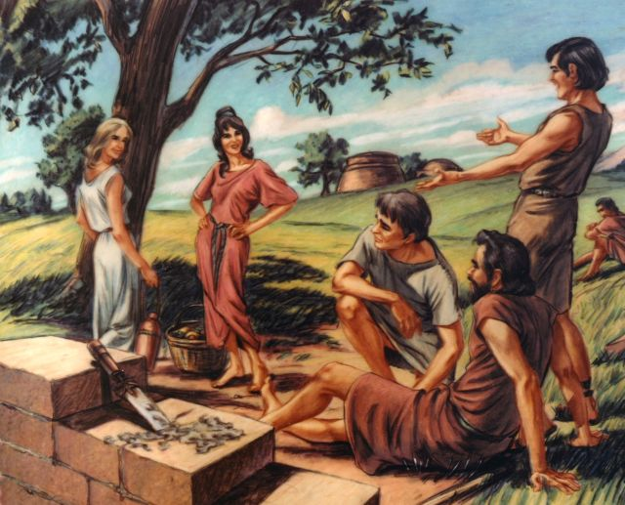
效法挪亚，过公义的生活
在罪孽深重的人群中，只有诺亚在上帝眼前蒙恩。上帝认为他是一个义人，很守本分；他的三个儿子在父亲的严格教育下也没有误入歧途。诺亚也常告诫周围的人们，应该赶快停止作恶，从充满罪恶的生活中摆脱出来。但人们对他的话都不以为然，继续我行我素，一味地作恶享乐。上帝选中了诺亚一家：诺亚夫妇、三个儿子及其媳妇，作为新一代人类的种子保存下来。这就是我们熟知的挪亚方舟的救赎
挪亚是公义的，我们就知道他顺服神的命令(当时他是尽他所能明白神的命令)。他在同代人中是无可指摘的，在他那个时代的人民中是脱颖而出的。当他们放荡的时候，挪亚过着模范的生活。
罪恶满盈的时代: 圣经记载「神见人在地上罪恶很大，终日所想的尽都是恶。」(创世记6章5节):凶杀，仇恨．败坏, 色情
厌烦真道的时代: 人们皆不信将有洪水的审判将来临的事。因此照常吃、喝、嫁、娶，把挪亚之言当耳边风。
人种变质危机的时代: 圣经说：「那时"神的儿子们"与人的女子们交合生子，那就是上古英武有名的人。」(创 6:4) 在圣经的原文称之为“尼非订”(Nephilim)，意思是“堕落者”。在希腊文译本则意译为“巨人”。“尼非订”显然与一般人有显着的不同，在外型上异常巨大强壮、在道德上趋向邪恶

Slide 5
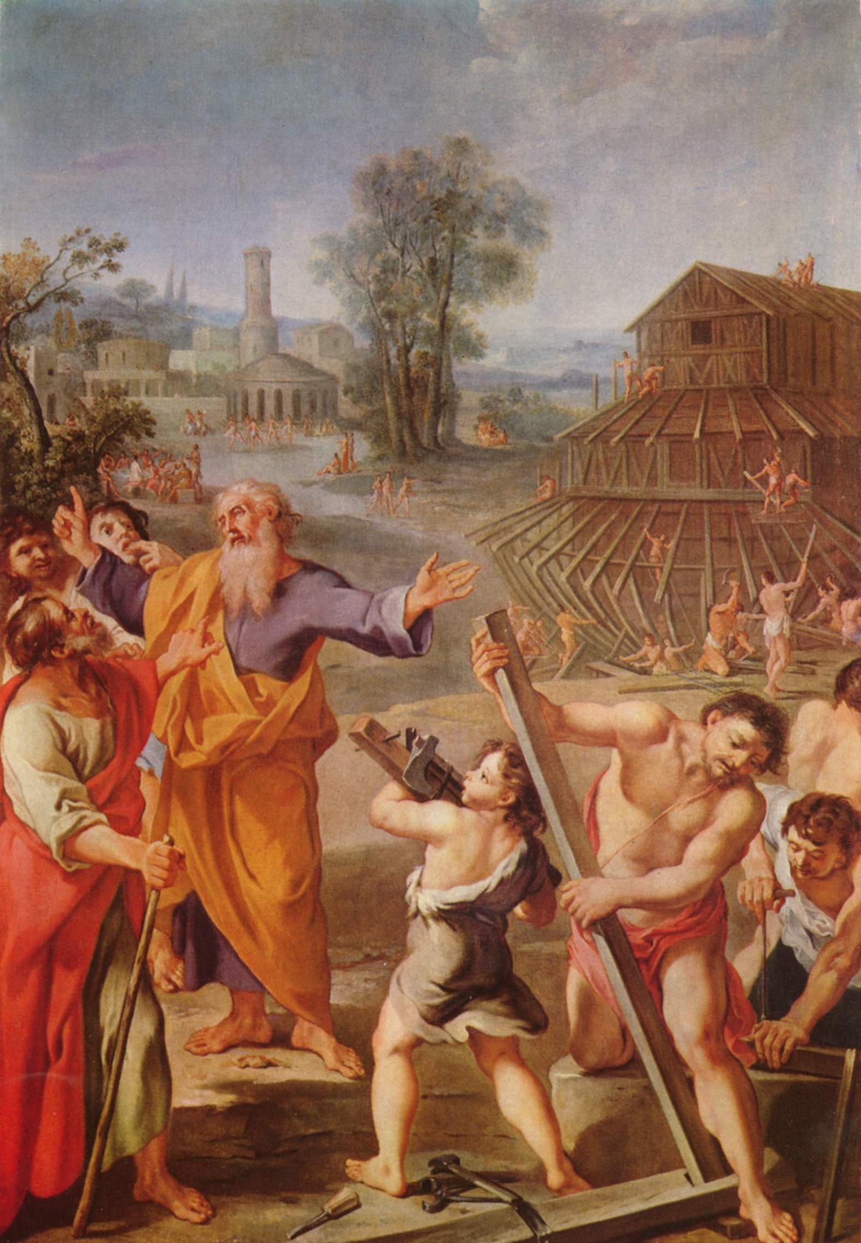
学习挪亚，做信心生活的典范
挪亚是信心生活的典范。希伯来书11:7论到挪亚说："挪亚因着信，既蒙神指示他未见的事，动了敬畏的心，预备了一只方舟，使他全家得救。因此就定了那世代的罪，自己也承受了那从信而来的义
第一要紧的是在普通的日常生活中要有信心。你对神供应你日用的饮食有信心吗？对神保守你的孩子和家人有信心吗？在你的买卖和生意上你对神有信心吗？你对神的护理有信心吗？——你相信神会答应祷告吗？你有没有习惯把你的重担交给主？如果你不是如此，当洪水爆发的时候，你会如何呢？如果你在所有的大白天都把信心关在门外，信心是不会突然在黑夜里临到你的。
挪亚对神的警告和威胁抱有信心，相信这些警告与威胁会降临的。
造方舟120年，大量的材料与时间，劳力，没有信心是无论如的何坚持不下去的

Slide 6
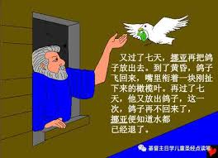
以挪亚为楷模，学顺服与忍耐的功课
神告诉挪亚在没有水的地方建造一艘大型方舟。挪亚对神的信任如此之深，他立即顺服了。
顺服是蒙恩的果子如果你要找到救恩，就要在信道上全心全意顺服主。用你精确的顺服证明你有恩典。
人与动物昆虫在方舟里生活一年多，无处可去。这种共处需要极大的忍耐
先放乌鸦的预表：乌鸦的生存能力适应恶劣环境能力强，所以先放乌鸦，看看是不是可以生存。洪水过后，水面上有各样动物的尸首，乌鸦可以落脚在上面，并以此为食物。乌鸦本是不洁的飞禽，通体黑色，以地上的腐肉为食，生性贪婪。
鸽子的三次放出的预表：鸽子所代表的，是一个接受了恩典的灵魂，当他在世上找不到落脚之地、找不到满足、找不到稳固的根基时，便回到基督身边，犹如回到方舟上的挪亚身边一样。

Slide 7
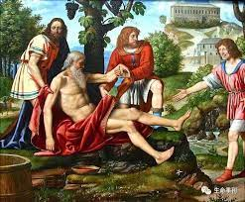
从挪亚对含后代的处置我们学到什么
挪亚是个义人，与神同行，但是，作为人都有不完全的地方。当洪水过后，挪亚便作起农夫，栽种了一个葡萄园，开了酒厂，过着悠闲自得的日子。一次，喝多了酒便醉了，在帐棚里赤着身子睡觉。（创9:20-21）这一点，挪亚没有控制好，竟在顺境中失去了节制。酗酒:是不符合神的旨意的。
对待挪亚的失误，有两种不同的处理方式。
当二儿子含看见父亲的过错，他没有做到避而不谈，也没有采取什么行动去帮助父亲，而是出去告诉了哥哥和弟弟。含的做法给我们属灵的启示:当我们看见别人的过犯时，是出去大肆地宣扬，还是默默地为他祷告？是嘲笑他，还是帮助他？值得我们去反思。
我们要想得到神的祝福，就要包容别人的过犯。做到不宣传，不嘲笑，默默地为他祷告，才不失我们基督徒的本分
我们再来看闪和亚弗的态度:“于是”说明了两人很快。作者有连续用了几个动词“拿，搭，倒退，进，盖”把二人的迅速的动作写出来。他们“倒退”着进去，背着脸就看不见父亲的赤身。（创9:22-23）那么闪和亚弗的做法也给我们属灵的启示:当我们看到别人的过犯时，不要去宣扬，不要去打击，不要去嘲笑，而是去热心地帮助他，包容他，或者是默默地为他祷告，使其改正。

Slide 8
挪亚义人在基督徒生命中的地位
末世时耶稣再来：《马太福音》24:37-38说：“诺亚的日子怎样，人子（注：基督）降临也要怎样。当洪水以前的日子，人照常吃喝嫁娶，直到诺亚进方舟的那日，不知不觉洪水来了，把他们全都冲去。人子降临也要这样。”《路加福音》17:26-27说：“诺亚的日子怎样，人子的日子也要怎样。那时候的人又吃又喝，又娶又嫁，到诺亚进方舟的那日，洪水来了，把他们全都灭了。”这两段经文都是耶稣说的话，祂藉诺亚的故事告诫众人说没有人知道末世时耶稣何时再来，甚至连天使和耶稣基督自己也不知道，但众人要时刻预备好，一定要警醒，因为在众人想不到的时候，耶稣基督就会回来了。
因信称义：《希伯来书》11:7说：“诺亚因着信，既蒙神指示他未见的事，动了敬畏的心，预备了一只方舟，使他全家得救。因此就定了那世代的罪，自己也承受了那从信而来的义。”这说明信心乃未见之事的确据，因着信，人才能因信称义。
洗礼：《彼得前书》3:20-21说：“就是那从前在诺亚预备方舟、神容忍等待的时候，不信从的人。当时进入方舟，借着水得救的不多，只有八个人。这水所表明的洗礼，现在借着耶稣基督复活也拯救你们；这洗礼本不在乎除掉肉体的污秽，只求在神面前有无愧的良心。”
犯罪者灭亡[：《以西结书》14:14说：“其中虽有诺亚、但以理、约伯这三人，他们只能因他们的义救自己的性命。这是主耶和华说的。”14:20又说：“虽有诺亚、但以理、约伯在其中，主耶和华说：我指着我的永生起誓，他们连儿带女都不能救，只能因他们的义救自己的性命。”神藉先知以西结表明，若一国干犯祂，将受到刀剑、饥荒、恶兽、瘟疫的灾难，连人带牲畜都要被剪除，即使国中有义人，他们也只能救自己的性命。
《彼得后书》2:5说：“神也没有宽容上古的世代，曾叫洪水临到那不敬虔的世代，却保护了传义道的诺亚一家八口；”这段经文中，彼得表明犯罪者的灭亡自古以来并不延迟。除了诺亚的故事以外，彼得还引用了天使犯罪，以及所多玛、蛾摩拉的故事为证，警告人不可离弃正路、不可犯罪、不可行不义。^{[13]}

Slide 9
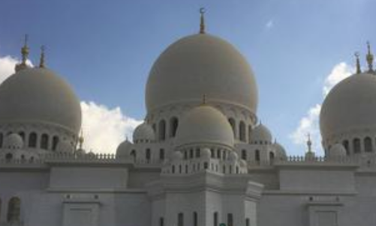
挪亚在伊斯兰教的地位 - 先知与使者
挪亚（阿拉伯语：نوح‎；罗马化：Nūḥ）是《古兰经》里提到的先知。伊斯兰教有12400先知。但能称为使者的先知很少。挪亚的故事散见于整部《古兰经》中，书中还有一个专门讲述挪亚事迹的篇章——努哈章。在伊斯兰教里，挪亚是真主的五大使者之一 （也有一说是六个），其他四人分别是亚伯拉罕（易卜拉欣）、摩西（穆撒）、耶稣（尔撒）以及穆罕默德。
《古兰经》共30册，分114 章， 每章都有一个名称，如“筵席”章、“夜行”章、“山 洞”章等等，各章长短不一，错落有致，长者洋洋数 百节，短者仅有几节，如最长的《黄牛章》长达286 节，而最短的如《时光章》、《多福章》及《援助章》 等只有3 节，各章排序基本上是长章在先、短章在后， 但首章《开端章》却仅有短短7 节。
挪亚在伊斯兰教中是非常重要的人物，被视为所有先知中最重要的人物之一。《古兰经》在28章中包含43篇对挪亚或Nūḥ的引用，而第71章以他的名字命名为SūrahNūḥ（阿拉伯语：سورةنوح）。

Slide 10
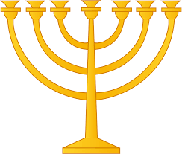
挪亚在犹太教的地位 – 挪亚七律
在 犹太教，挪亚七法则又称挪亚七律（希伯来语：שבע מצוות בני נח‎，Sheva mitzvot B‘nei Noach，英语：Seven Laws of Noah），是犹太传统律法，据说是由耶和华在大洪水后，直接给与挪亚子孙的戒律，记载于《塔木德》与《陀瑟他》（Tosefta）中。犹太人相信这是所有人类都应该遵守的一组命令，根据 犹太法律，非犹太人（外邦人）没有义务 去依颁犹太教，但他们必须遵守诺亚七法则，以确保在 未来世界中（犹太人称为奥兰哈巴)义人所获得的最后报酬。 选择遵循诺亚七法则的非犹太人被视为“正义的外邦人”（希伯来语: חסידאומותהעולם‎, Chassid Umot ha-Olam：“世界虔诚的人”）。诺亚的七项法律包括禁止 崇拜偶像, 咒骂上帝, 谋杀, 通奸 和 性不道德, 盗窃, 吃从活着的动物身上撕下的肉以及建立的义务 法院 （详见百科全书 site:zh.wikiqube.net）
根据《塔木德》与《陀瑟他》，挪亚七律是：
禁止偶像崇拜
禁止谋杀
禁止偷窃
禁止不道德性行为
禁止亵渎
禁止食用那些由活体动物身上取下的肉类
建立正义的法庭来进行裁判

Slide 11
討論，思考與應用
你如何看待今天世界与挪亚时代的相同之处？
以你今日的属灵光景，如果神命令你像挪亚一样去造方舟，你会像他那样心甘情愿的去做吗？
当弟兄姐妹犯错误尤其是冒犯了你的时候，你是如何处理的？
通过今天介绍圣经人物挪亚的主日学，你是否能了解一些基督教与其它宗教如伊斯兰教、犹太教在基要真理上的不同？

